Slide 1
Code.org
Introducción

Slide 2
Modulo nivelatorio
Obtener conceptos sobre programación
Nivelar conocimientos antes de comenzar a programar
Duración de 3 semanas

Slide 3
Qué es code.org?
Code.org es organización sin fines de lucro, creada en el 2013 como una iniciativa que busca impulsar que todo aquel que quiera aprender ciencias de la computación puedan hacerlo de manera gradual, realizando juegos con bloques de código.
Code.org cuenta con varios tutoriales y cursos por edades para que todo aquel que quiera iniciarse en las bases de la programación.

Slide 4
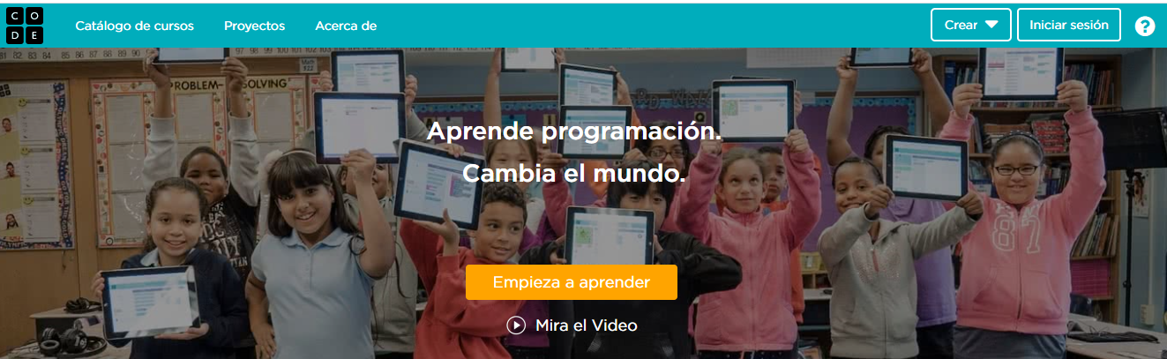
Crearse una cuenta
Ingresar a www.code.org
Hacer click en el botón “Iniciar Sesión

Slide 5
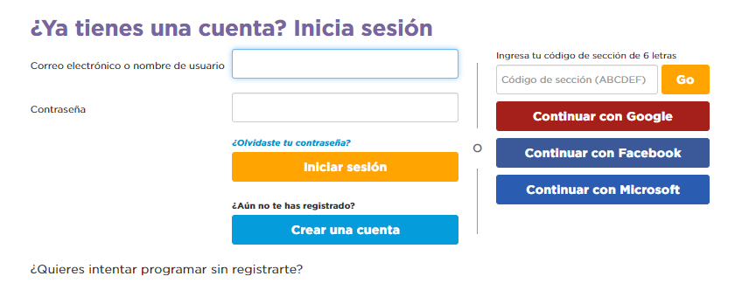
Hacer click en crear una cuenta (NO loguearse con redes sociales o cuentas personales).

Slide 6
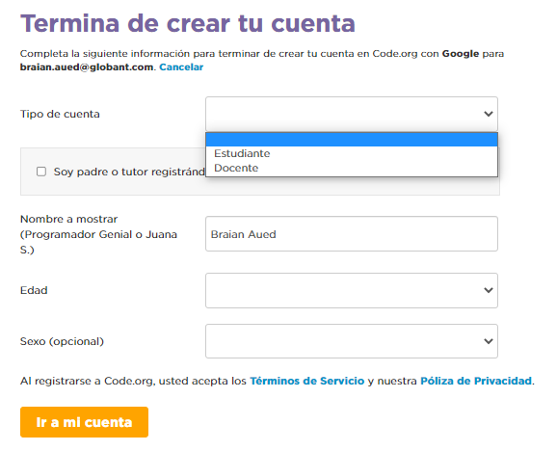
Completar campos de creación de cuenta
(en tipo de cuenta seleccionar “Estudiante”)

Slide 7
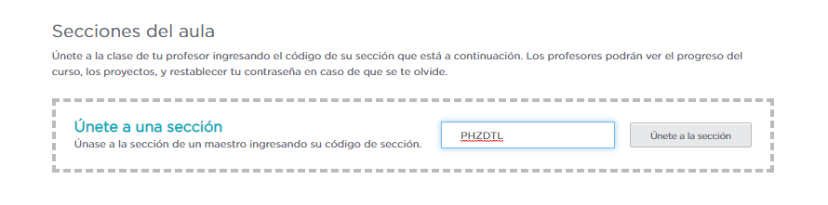
Unirse a un curso
Al final de la página, en el apartado “Únete a una sección” ingresar el código QTSKYQ y hacer click en el botón “Únete a la sección”
QTSKYQ

Slide 8
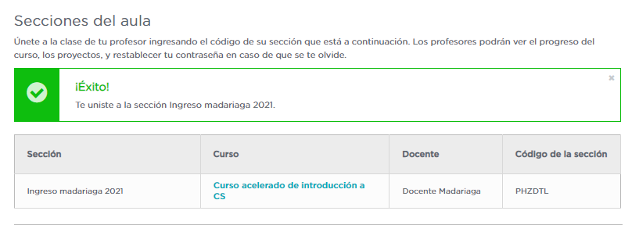
A continuación nos aparecerá un mensaje de “Éxito”, seguido de la lista de cursos a los que estamos unidos. Haciendo click sobre el nombre del curso podemos acceder a él.
ZGXLTY

Slide 9
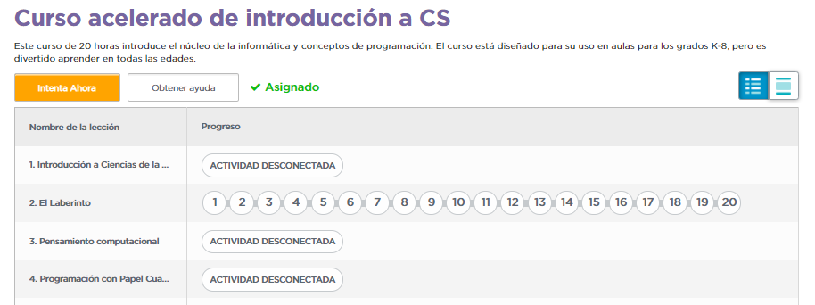
Estructura del curso
Dentro del curso se puede observar un listado de actividades que se deberán resolver en orden.

Slide 10

Lección 1 - Introducción a ciencias de la computación

Slide 11
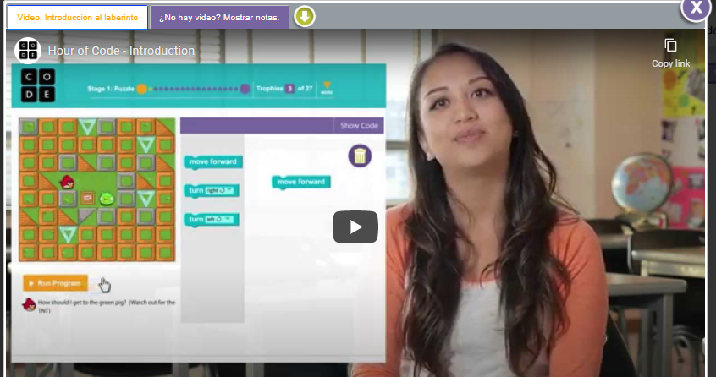
Lección 2 “El laberinto”
Ver video explicativo sobre el objetivo de la actividad.

Slide 12
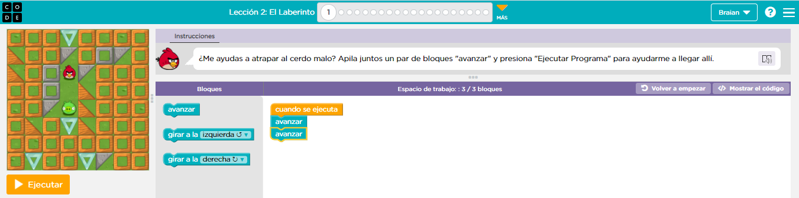
El usuario debe trazar el camino entre el “Angry Bird” y el “evil pig”. Para ello seleccionará las acciones necesarias que se encuentran en el apartado “Bloques” y las arrastrara hasta el apartado “Espacio de trabajo

Slide 13
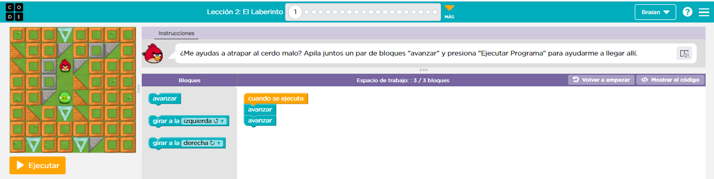
Una vez planteada la solución, el usuario debe hacer click sobre el botón “Ejecutar” para que el “Angry Bird” comience su recorrido.

Slide 14
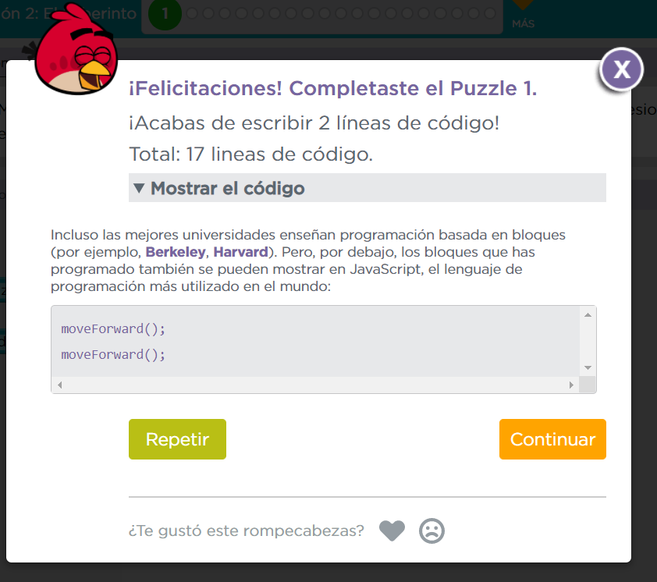
Luego de ejecutar, si la solución es correcta, aparecerá esta ventana en la que podemos hacer click en MOSTRAR EL CÓDIGO.

Slide 15
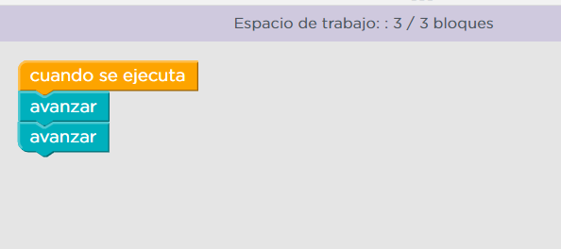

Es importante leerlo e intentar relacionar lo que estamos haciendo en bloques de Code con lo que está escrito ahí, así cuando empecemos a escribir código estemos más familiarizados!

Slide 16
¿Qué es lo que acabamos de hacer?
Las acciones que seleccionamos conllevan detrás bloques de código que los ordenamos de una determinada manera con el objetivo de resolver un problema planteado.
Ejercicio de clase: Resolver los siguientes niveles de la actividad 2.

Slide 17

Lección 3 - Pensamiento Computacional

Slide 18
Lección 3 - Pensamiento Computacional
¿Para qué sirve? → para dividir un gran problema complejo en varios pequeños problemas simples
¿Cuales son los pasos del pensamiento computacional? → Descomposición, reconocimiento de patrones, abstracción, algoritmos.

Slide 19
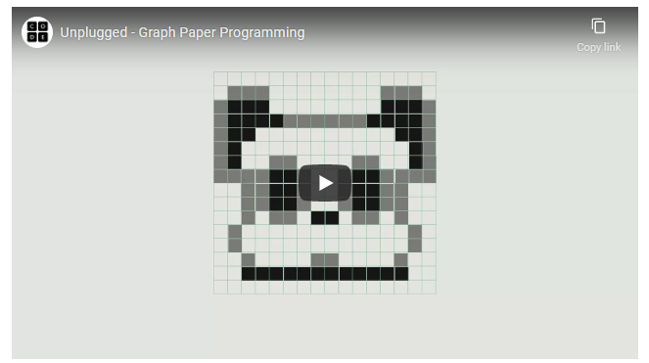
Lección 4 - Programación con Papel Cuadriculado

Slide 20
Lección 4 - Programación con Papel Cuadriculado
¿Por qué es importante que nuestro código sea claro?
Facilita la interpretación del mismo por parte de otra persona
Se hace más fácil de mantener a lo largo del tiempo
Código más eficiente

Slide 21

Lección 5: El artista
Ver video explicativo sobre el objetivo de la actividad.

Slide 22
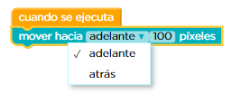
Lección 5: El artista
Trazar el recorrido del artista para dibujar la figura del tablero:
Seleccionar bloques
Armar código en espacio de trabajo
Tener en cuenta que para acción disponible, el usuario tiene la posibilidad de elegir entre diferentes variantes
Notes:
Al igual que en la Lección 1, el usuario debe trazar el recorrido que debe realizar el artista para dibujar la figura del tablero. Para ello colocará los bloques de código necesarios en el espacio de trabajo.
Tener en cuenta que para acción disponible, el usuario tiene la posibilidad de elegir entre diferentes variantes Por ejemplo en la acción “mover hacia” puede elegir entre “adelante” y “atras”.

